Slide 1
Territorio e Società (LE225) Corso di Studio LE07 – Lettere antiche e moderne, arti, comunicazione
a.a. 2021-2022

Slide 2
Consumo Italia gas/anno: 70 miliardi m3
Produzione italiana: 3,3 miliardi m3 (2000: 20 miliardi)
1.298 pozzi da cui viene estratto il gas, sotto la terraferma e sotto il fondale marino: 514 sono classificati come “eroganti” quindi attivi, mentre 752 sono “non eroganti”
138 piattaforme marine, di cui il 40 per cento non è operativo
94 sono a meno di 12 miglia di distanza dalla costa, in una fascia dove non è possibile ottenere nuove autorizzazioni per l’estrazione

Slide 3
Richiesta Italia

Slide 4
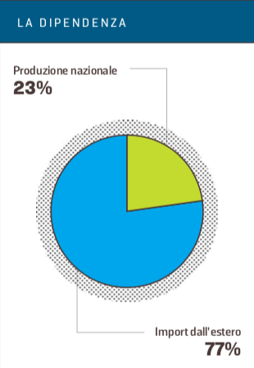

Slide 8
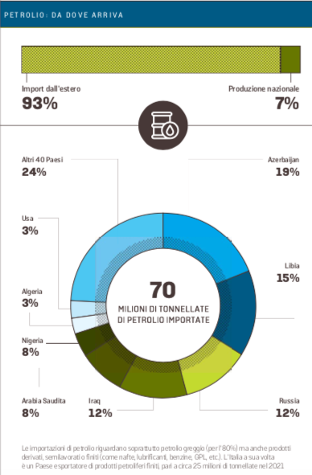
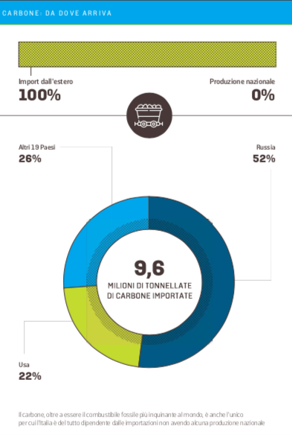
Gas Petrolio Carbone

Slide 9
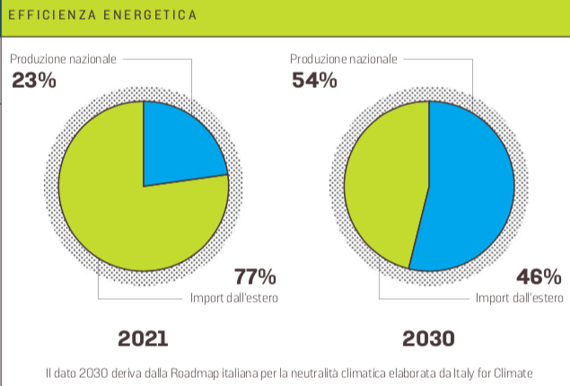
La dipendenza energetica

Slide 14
Energia prodotta e importata

Slide 15
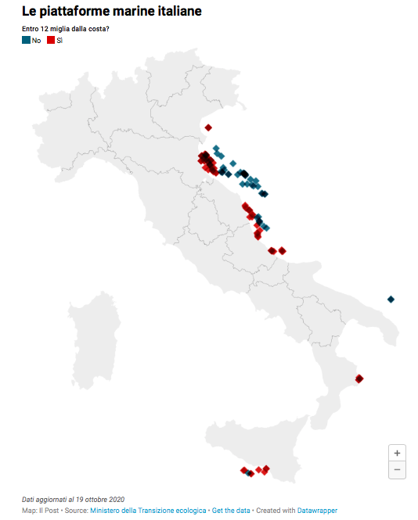
https://www.ilpost.it/2022/04/11/gas-adriatico/

Slide 16
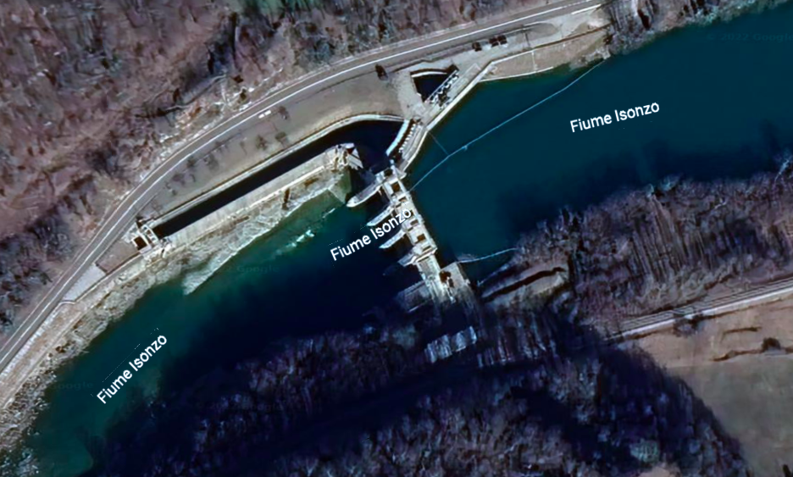
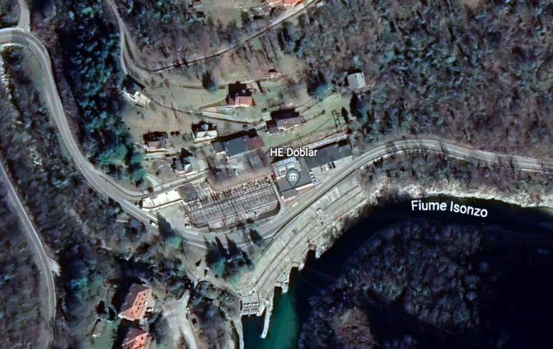
Sul fiume Isonzo (Soča) operano cinque grandi centrali idroelettriche: Doblar 1 e 2, Plave 1 e 2 e Solkan. Oltre a queste nel 2010 ha iniziato l’attività la prima pompa idroelettrica in Slovenia – Avča

Slide 17
Risorse energetiche rinnovabili
Utile distinzione fra
Energia commerciale (reti produttive)
Vs
Energia non commerciale (aree rurali e in via di sviluppo)
Energia Commerciale: prodotta da fonti non rinnovabili o grandi impianti idroelettrici, distribuita su reti commerciali e usata lontano dal luogo di produzione
Energia Non commerciale: quella che soddisfa l’esigenza energetica quotidiana, soprattutto in aree rurali e nei paesi in via di sviluppo (o nei paesi occidentali, prima dell’industrializzazione)

Slide 18
Risorse energetiche rinnovabili
Circa 1/5 della popolazione mondiale è senza elettricità
Le energie rinnovabili, chiamate anche energie alternative, hanno costituito fino poco tempo fa la maggior parte della energia non commerciabile → acqua
Energia idroelettrica → impianti grandi dimensioni, grandi dighe
→ grande impatto ambientale (se ne discute a parte)

Slide 19
Risorse energetiche rinnovabili
Energia da biomassa
Definizione: insieme del materiale organico non fossile di un ecosistema, che comprende la massa animale e vegetale, i suoi scarti e residui (es.: letame bovino)
Ottenibile in due modi:
Diretto: bruciare la biomassa
Indiretto: convertire la biomassa in gas (biogas) o combustibile liquido (biodiesel)
Biomassa è’ la risorsa più usata al mondo (bruciare x cucinare o riscaldare)
Problemi:
danneggiamento superficie arborea,
riduzione controllo anidride carbonica,

Slide 20
Risorse energetiche rinnovabili
Energia idroelettrica:
Produce il 18% dell’energia globale ma sfruttata un terzo rispetto sue possibilità
Concentrata in pochi paesi
Grandi dighe nel ‘900 (anni Trenta-Settanta)
Problemi ambientali
modifica corso fiumi,
alterazioni ambienti,
spostamenti popolazioni
Si preferiscono piccole centrali idroelettriche (PSI) con meno di 10 megawatt di potenza, usate per comunità locali o piccoli insediamenti, anche domestici

Slide 21
L’ente ENEA ha realizzato uno studio sulle potenzialità idroelettriche dell’Italia. Si può evincere dall’analisi dei dati che esistono almeno 921 siti, cioè luoghi adatti che permetterebbero una produzione idroenergetica pari a 1,9 TWh/anno. Tale energia sarebbe producibile a costi contenuti e competitivi sia con nuovi impianti anche micro e recupero di impianti dismessi. Fonte: https://energiealternative.soswiki.com/centrali-idroelettriche.php

Slide 22
Le 26 centrali del Fvg cedute a una Spa di Bolzano (Messaggeroveneto, ottobre 2015)
8 impianti principali di cui 2 di grandi dimensioni (Somplago e Ampezzo), 6 di medie dimensioni (Barcis, San Leonardo, San Foca, Cordenons, Villa Rinaldi, Ponte Giulio) collegati alla rete ad alta tensione, e 18 minori collegati alla rete a media tensione.

Slide 23
I principali bacini FVG
1. Cavazzo. Lago naturale
2. Barcis. 1954
3. Tramonti. 1952
4. Sauris 1941-1948
5. Vajont progettata fra il 1926 e il 1958, costruita fra il 1957 e il 1960
6. Ravedis – Montereale. Inizio anni ‘90, completata 2019

Slide 24
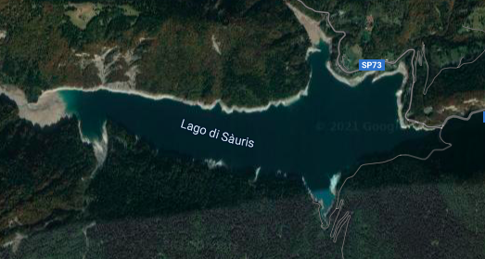
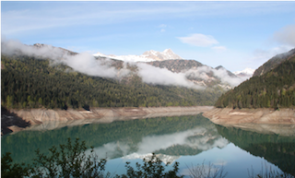
Sauris

Slide 25
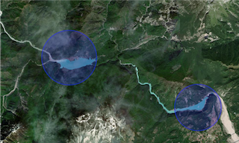
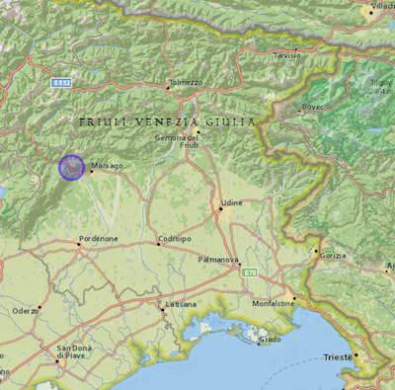
Strada Val Cellina 1906 - 1992
Val Cellina
Centrali di Malnisio, Giais, Partidor
Ora Ponte Giulio e San Leonardo

Slide 26
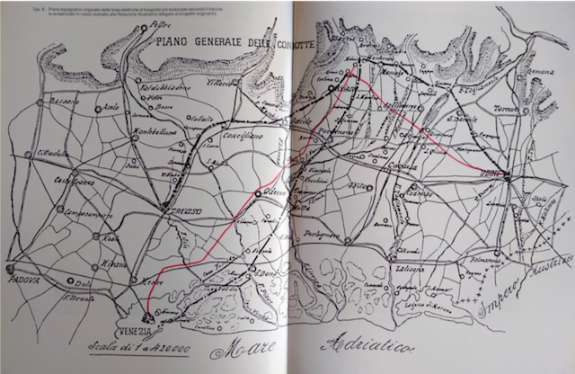
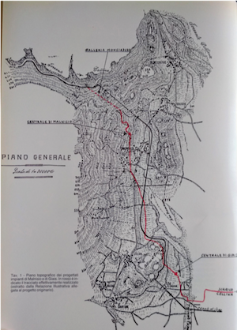

Slide 27
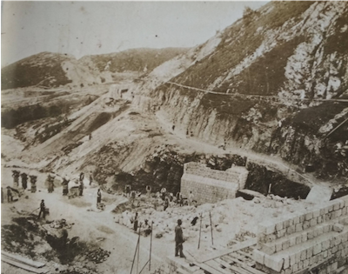

Slide 28
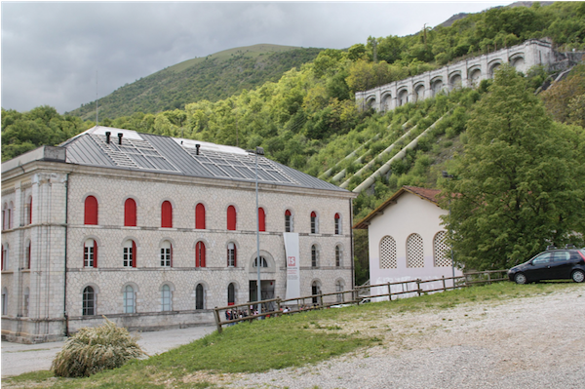
Centrale di Malnisio 1905-1988

Slide 29
Diga del Vajont

Slide 30
Tina Merlin e le responsabilità maggiori
Tina Merlin, 21 febbraio del 1961, L’Unità : «Il cedimento causato dall’invaso del Vajont si verificherà lentamente o con un terribile schianto?»,
la diga costruita in una valle non idonea sotto il profilo geologico,
Riempimento del lago artificiale oltre i margini di sicurezza
Mancato allarme la sera del 9 Ottobre per l'evacuazione delle popolazioni residenti nelle zone a rischio di inondazione.

Slide 31
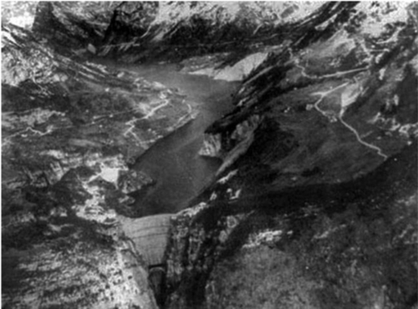
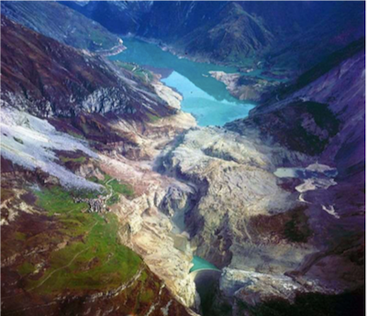
Il bacino prima e dopo il 9 ottobre 1963

Slide 33
L’onda

Slide 34
La valle oggi
1971:
La Cassazione riconosce definitivamente l’accusa di inondazione aggravata dalla previsione dell’evento
2000: Chiusura definitiva della causa civile per danni.

Slide 35
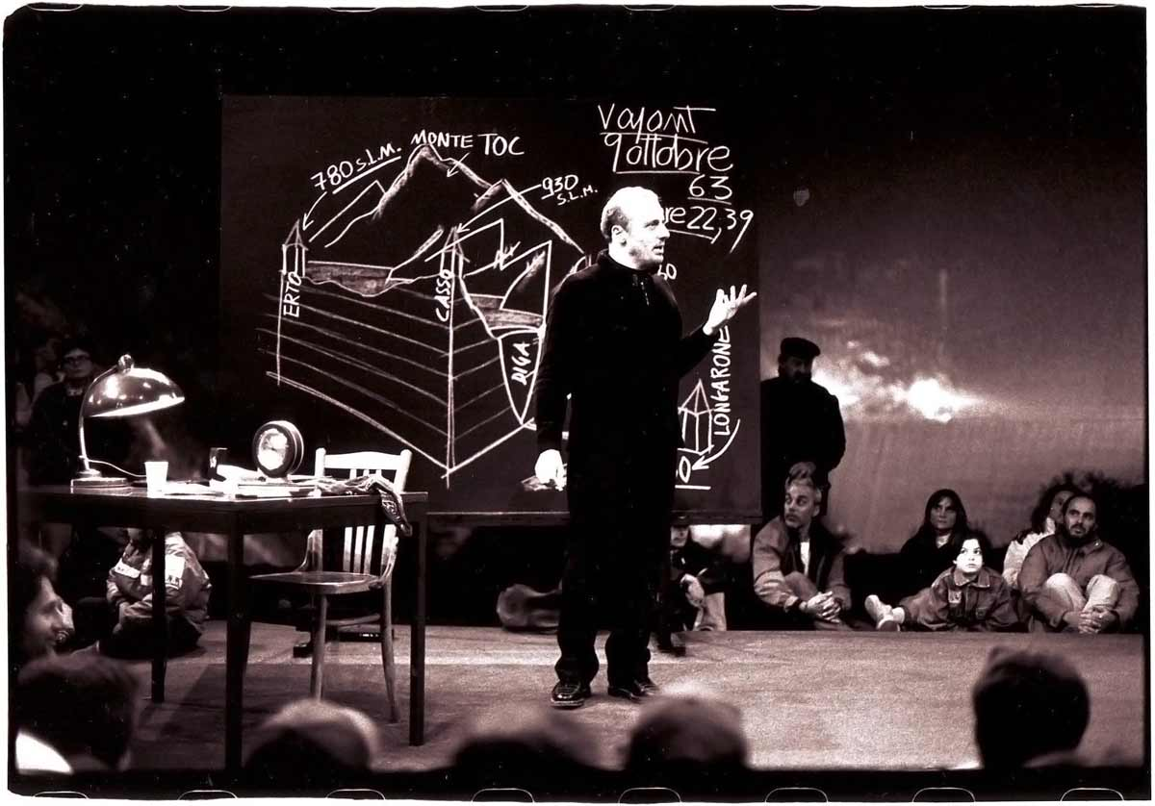
Marco Paolini RACCONTO DEL VAJONT
(2 ore e 19 min)
https://www.youtube.com/watch?v=FWzQo1F687c&t=7s
https://archive.org/details/Marco.Paolini..Vajont.9.ottobre.1963..1997..MP3.192.ITA.XviD4.576x460.DVDRip..Mukka#

Slide 36
Risorse energetiche rinnovabili
Energia solare può essere usata passivamente e attivamente
Passivamente: accumulo di riscaldamento adoperando negli edifici esposizione e materiali che sfruttano al meglio la luce/il calore del sole
Attivamente: mediante strumenti quali pannelli solari, specchi voltaici e celle fotovoltaiche (riscaldamento dell’acqua o sua trasformazione diretta in energia)
Alto costo (incentivi statali), basso impatto (se non in smaltimento)
Energia eolica: dai mulini a vento ai parchi eolici
Energia geotermica, derivante dalla presenza di masse di acqua molto calda interne alla terra. Non molto diffusa, usata o per mettere in moto turbine tramite vapore oppure per teleriscaldamento (25% della produzione energetica dell’Islanda)

Slide 37
In Italia i venti ad alta intensità che giustificano gli investimenti in parchi eolici, che devono essere remunerativi dal punto di vista del rapporto costi di produzione / consumo elettrico, sono presenti solo in pochissime regioni. La Sardegna è la regione più ventosa, in ragione della sua esposizione. Soprattutto sulle coste. L’interno è molto più riparato.
La parte occidentale della Sicilia è ugualmente ventosa e la Puglia, nella costa Adriatica, con venti medi, non sempre costanti.
Tutto il resto del nostro paese non conosce praticamente il vento, se non in misura molto leggera sulle coste. Al Nord è un fenomeno sconosciuto, come sanno bene gli abitanti della pianura padana. Solo venti occasionali, accompagnati da precipitazioni, riescono a scalfire i banchi.

Slide 38
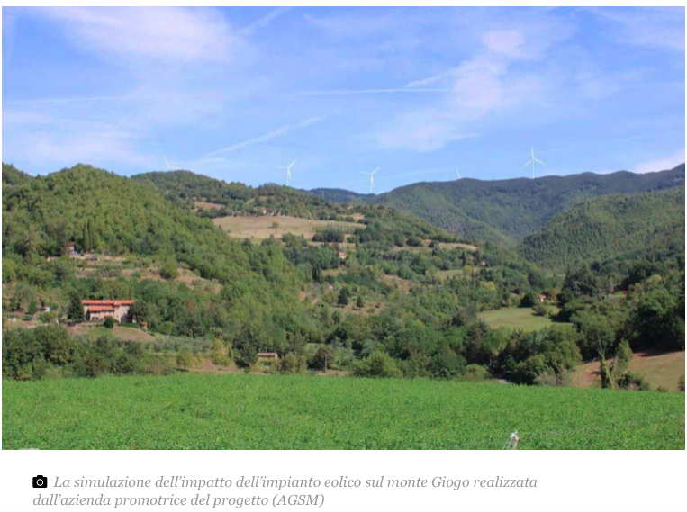
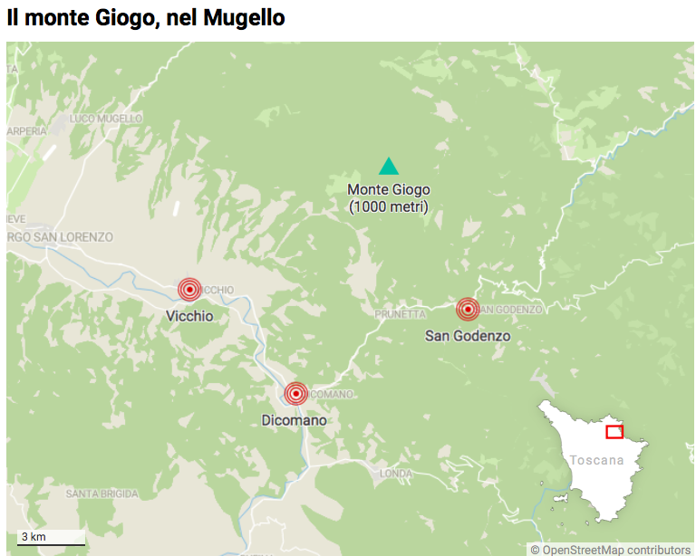
https://www.ilpost.it/2021/06/24/impianto-eolico-mugello/

Slide 39
Eolico nel Mugello
otto turbine alte 168 metri dovrebbero essere installate su una superficie di 5,4 ettari, a una certa distanza dalle aree abitate
La produzione annua di energia elettrica è stimata in 80 gigawattora: secondo AGSM, coprirebbe il fabbisogno di 100mila persone e permetterebbe di evitare le emissioni di 40mila tonnellate di anidride carbonica. Per portare l’energia prodotta dalle turbine eoliche alla rete di distribuzione è prevista anche la costruzione di un cavidotto lungo 21 chilometri. L’investimento complessivo è di 35 milioni di euro.
Come compensazione, l’AGSM ha previsto di mettere a disposizione il 3 per cento dei ricavi annui, circa 130mila euro, da utilizzare in opere di miglioramento ambientale e risparmio energetico
«Per costruirla verranno abbattuti molti alberi e anche lo scavo per il cavidotto interrato di una ventina di chilometri avrà conseguenze sull’ambiente».
«O si tutela il sentiero perché si crede che sia importante oppure si distrugge cementificandolo»

